Slide 1
COVID-19: Lage National, 02.06.2020 Informationen für den Krisenstab
Datenstand | Anzahl | Änderung zum Vortag |  | Inzidenz (Fälle/ 100.000 Einw.)
02.06.2020 0:00 Uhr |  | Ganze Zahl | Prozent
Bestätigte Fälle | 182.028 | +213 | +0,12% | 219
Verstorbene | 8.522 | +11 | +0,13% | 10,3
Anteil Verstorbene | 4,7%
Genesene | ca. 166.400
Schätzung der Reproduktionszahl (R)
(aus dem Lagebericht vom 02.06.2020)
Schätzung der Reproduktionszahl (R):
01.06.2020: 1,2 (95%-Prädiktionsintervall: 0,97 – 1,45)
02.06.2020: 0,89 (95%-Prädiktionsintervall: 0,73 – 1,06)
Schätzung eines stabileren R (7-Tage-R):
01.06.2020: 0,95 (95%-Prädiktionsintervall: 0,85 – 1,06)
02.06.2020: 0,87 (95%- Prädiktionsintervall: 0,8 – 0,95)
DIVI Datenstand 02.06.2020 | Anzahl | Änderung zum Vortag
Aktuell ITS | 689 | +12
Beatmet | 378 | -7
Notes:
Quelle: Ordner des aktuellen Lageberichts S:\Projekte\RKI_nCoV-Lage\3.Kommunikation\3.7.Lageberichte

Slide 2
Fälle und Todesfälle pro Bundesland (Datenstand: 02.06.2020. 00:00)
Bundesland | Fälle kumulativ | Differenz Vortag | Fälle kumulativ/ 100.000 Einw. | Fälle in den letzten 7 Tagen | 7-Tage-Inzidenz | Todesfälle | Todesfälle/ 100.000 Einw.
Baden-Württemberg | 34.796 | 12 | 314 | 263 | 2,4 | 1.758 | 15,9
Bayern | 47.029 | 25 | 360 | 543 | 4,2 | 2.456 | 18,8
Berlin | 6.839 | 23 | 182 | 169 | 4,5 | 198 | 5,3
Brandenburg | 3.274 | 1 | 130 | 29 | 1,2 | 155 | 6,2
Bremen | 1.436 | 38 | 210 | 123 | 18,0 | 42 | 6,1
Hamburg | 5.098 | 9 | 277 | 16 | 0,9 | 253 | 13,7
Hessen | 10.060 | 13 | 161 | 252 | 4,0 | 480 | 7,7
Mecklenburg-Vorpommern | 761 | 0 | 47 | 2 | 0,1 | 20 | 1,2
Niedersachsen | 12.065 | 22 | 151 | 392 | 4,9 | 594 | 7,4
Nordrhein-Westfalen | 38.100 | 54 | 212 | 640 | 3,6 | 1.599 | 8,9
Rheinland-Pfalz | 6.704 | 1 | 164 | 97 | 2,4 | 230 | 5,6
Saarland | 2.730 | 6 | 276 | 21 | 2,1 | 163 | 16,5
Sachsen | 5.309 | 0 | 130 | 58 | 1,4 | 211 | 5,2
Sachsen-Anhalt | 1.707 | 1 | 77 | 8 | 0,4 | 55 | 2,5
Schleswig-Holstein | 3.103 | 6 | 107 | 36 | 1,2 | 145 | 5,0
Thüringen | 3.017 | 2 | 141 | 126 | 5,9 | 163 | 7,6
Gesamt | 182.028 | 213 | 219 | 2.775 | 3,3 | 8.522 | 10,3

Slide 3
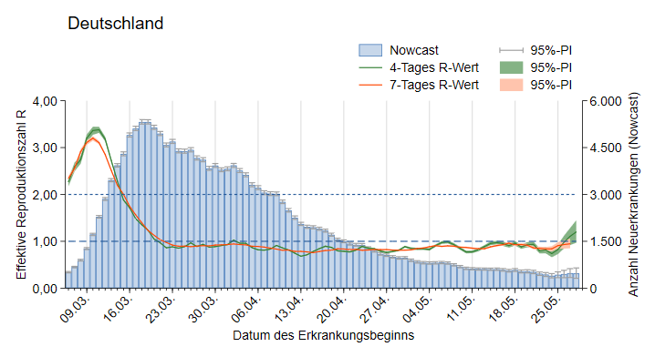
Nowcasting - Schätzung der Reproduktionszahl (R)
(aus dem Bericht an die Bundesländer vom 01.06.2020)
Notes:
„NC_AGsges_Range7_ma4.emf“
S:\Projekte\RKI_nCoV-Lage\2.Themen\2.1.Epidemiologie\Nowcasting\Do-Files\pics\Surveillance\
S:\Projekte\RKI_nCoV-Lage\3.Kommunikation\3.7.Lageberichte\2020-05-13\Nowcast
Aus Nowcasting Bericht für Bundesländer kopieren (Nowcasting_BL.docx)

Slide 4
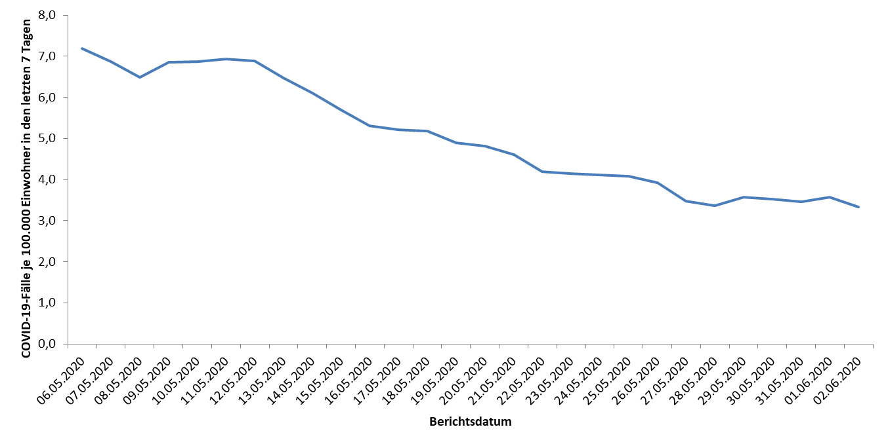
7-Tages-Inzidenz nach Meldedatum bundesweit

Slide 5
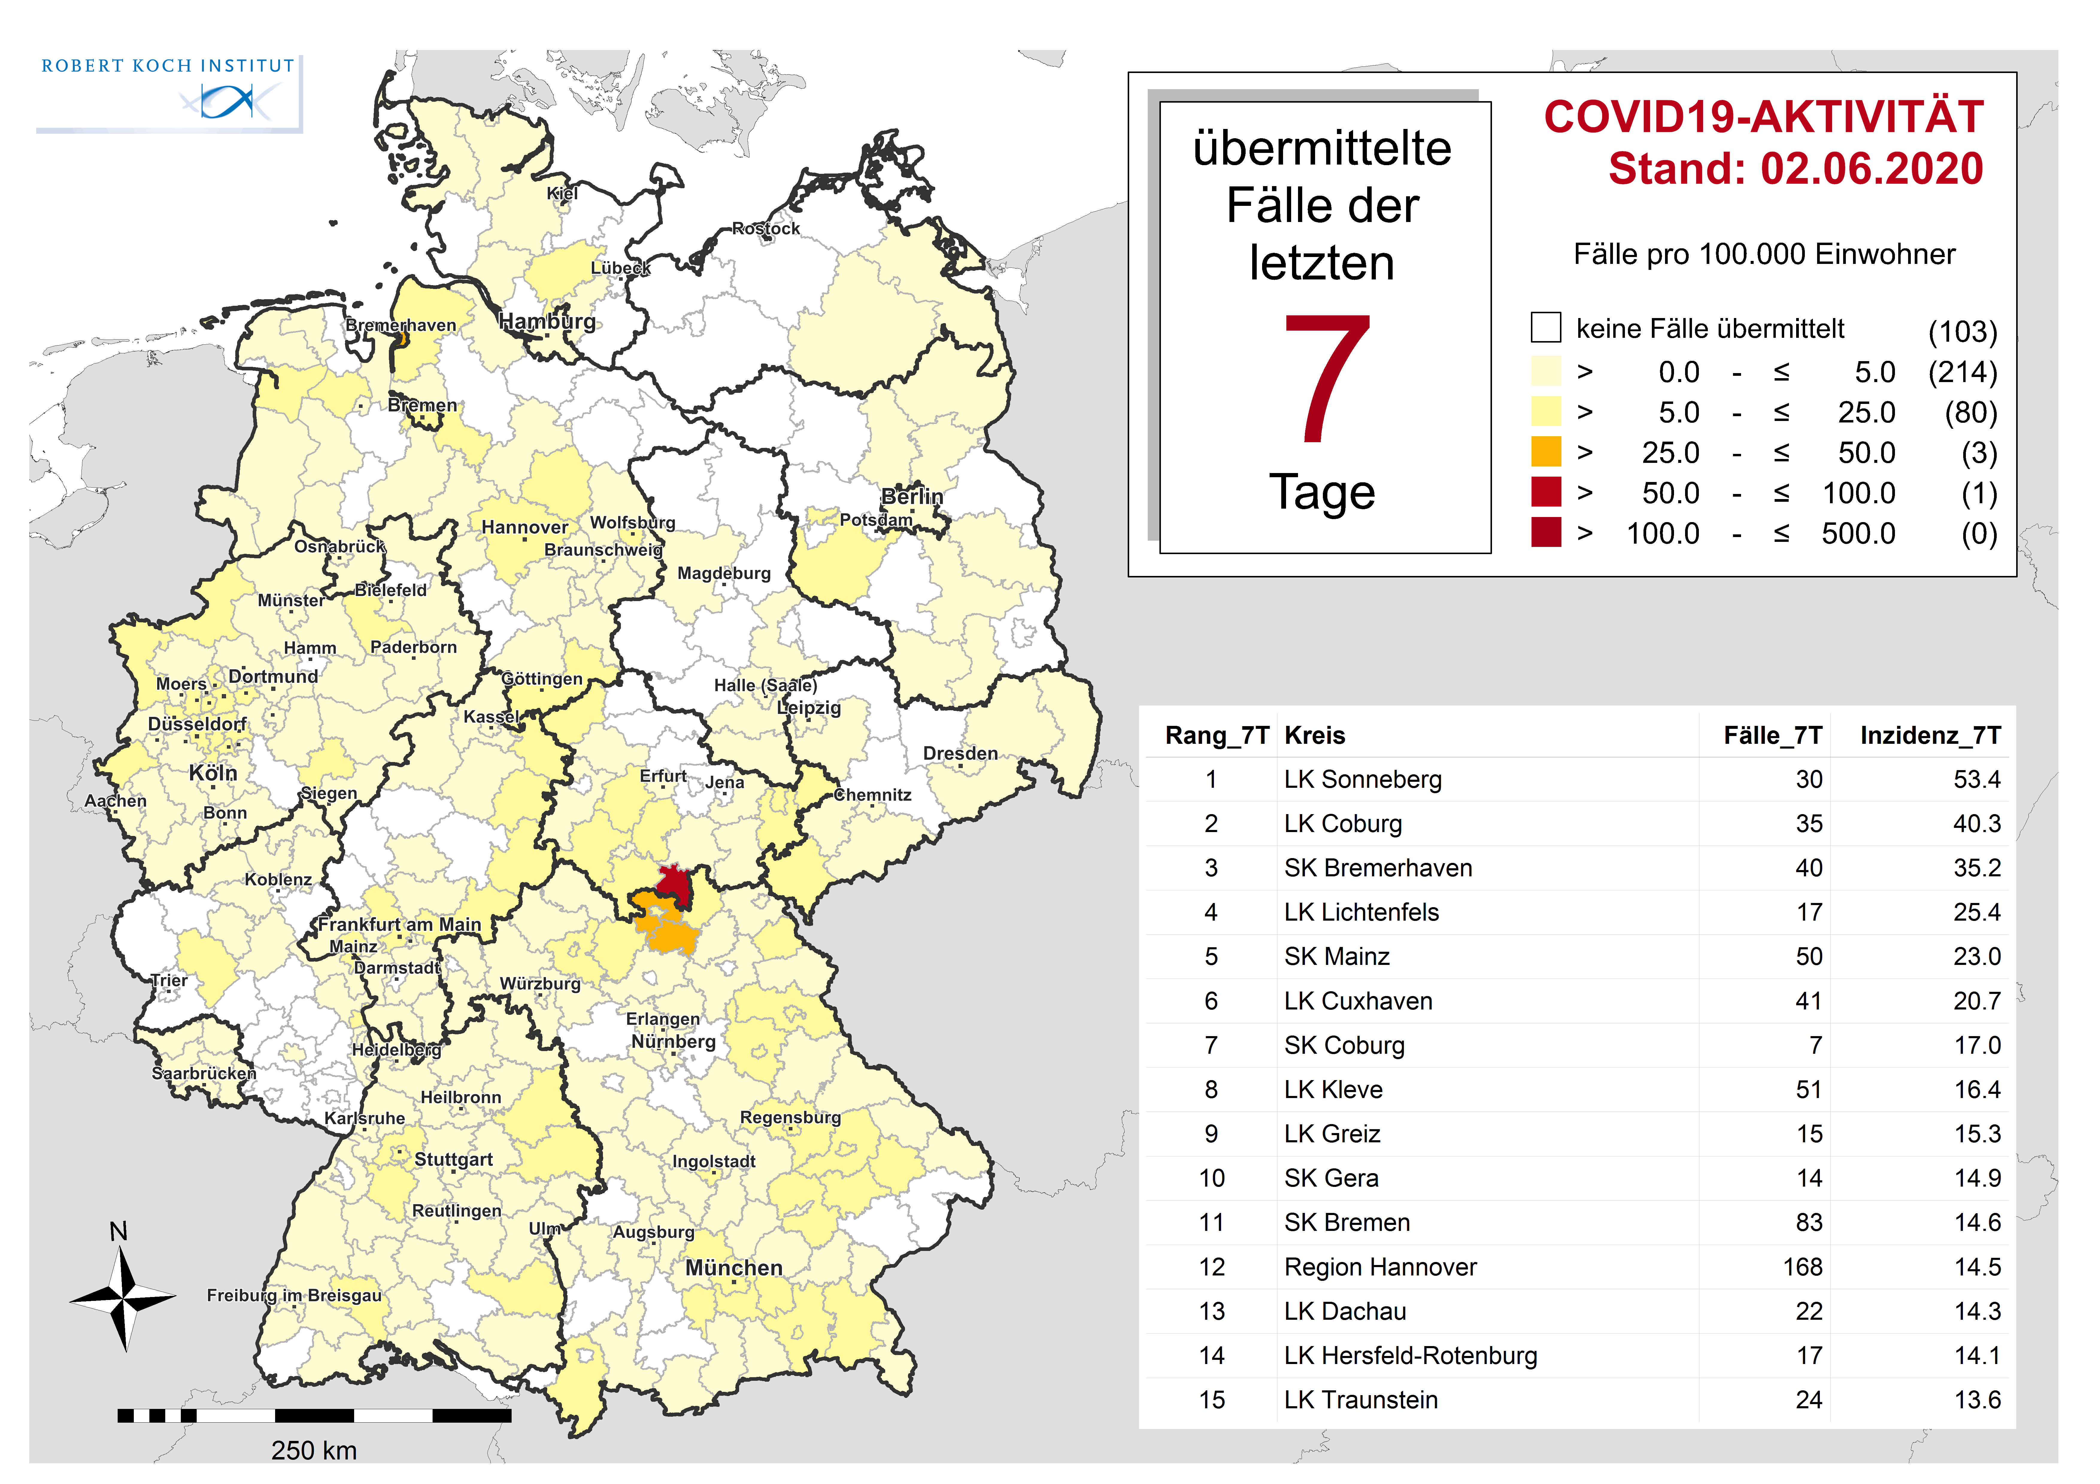
Geografische Verteilung in Deutschland: 7-Tage-Inzidenz
n = | 2.775
1 | LK mit 7-Tages-Inzidenz 51-100 Fälle/100.000 Einw.
0 | LK mit 7-Tages-Inzidenz 101-500 Fälle/100.000 Einw.

Slide 6
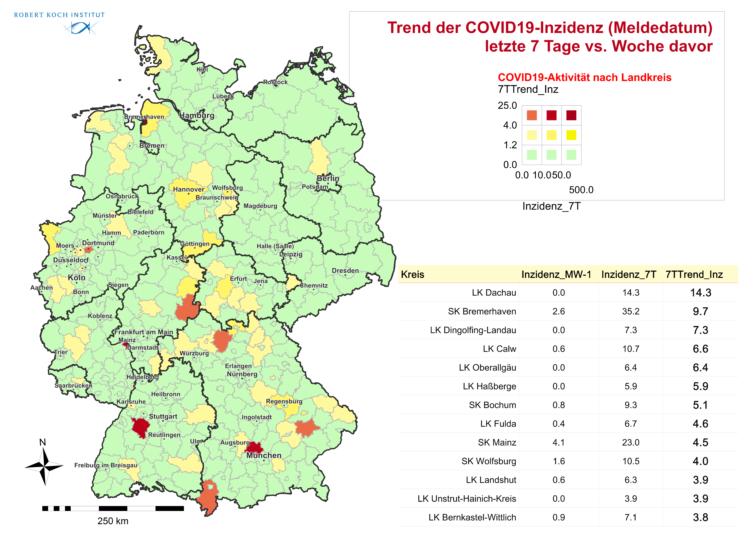
Geografische Verteilung in Deutschland: Trend

Slide 7
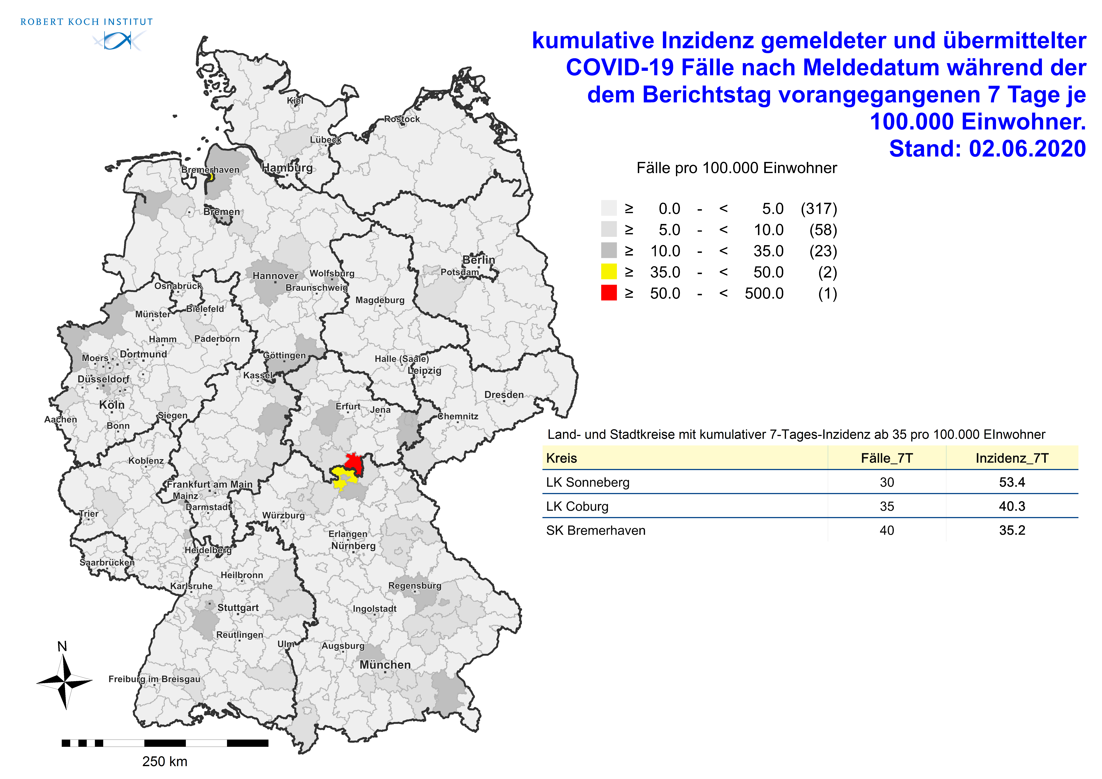
Landkreise mit 7-Tage-Inzidenzen mit >50 bzw. >35 Fälle pro 100.000 Einwohner
 | Landkreis | BL | Anmerkungen
 | LK Sonneberg | BY | Ausbruch in einem Alten- und Pflegeheim
 | LK Coburg | BY | Ausbruch in einer Pflegeeinrichtung
 | SK Bremerhaven | HB | Ausbruch nach einem Gottesdienst (Pfingstgemeinde)

Slide 8
Aktuelle Ausbrüche (Datenstand: 31.05.2020)
Pfingstgemeinde-Bremerhaven (Quelle Presse, offizielle Informationsanfrage läuft)
57 Fälle nach Gottesdienst, 251 Personen in Quarantäne
Angst vor Diskriminierung von Gläubigen
Hygienekonzept sei laut Angaben der Gemeinde selbst korrekt, deshalb gehen sie von einer Ansteckung im privaten Bereich aus
Glaubensgemeinschft Berlin (Quelle EpiLag)
17 Fälle in Zeugen-Jehovas naherstehender rumänischer Gemeinschaft , Gottesdienste
Laut Angaben der Gemeinschaft seit Ende März abgesagt, Sprachbarrieren, schwer zu befragen
Seniorenresidenz in LK Sonneberg (Quelle Sofortmeldung GA)
19 Fälle (13 Bewohner, 6 Mitarbeiter), insgesamt 81 Bewohner im Heim
Vermutliche Übertragung durch infizierten Mitarbeiter
Mehrere kleinere Ausbrüche (Quelle Presse & GA Meldungen)
Mainz Kita, Status 31.05.: 1 positiver Fall, 30 Personen Quarantäne
Gera Altenheim, Status 30.05: 6 Fälle
Gütersloh Fleischverarbeitung, Status 29.05: 26 Fälle, größere Abstrichaktion in KW 23, mehrere Tausend Mitarbeiter auch aus benachbarten Kreisen und NI, durch Screenings erkannt

Slide 9
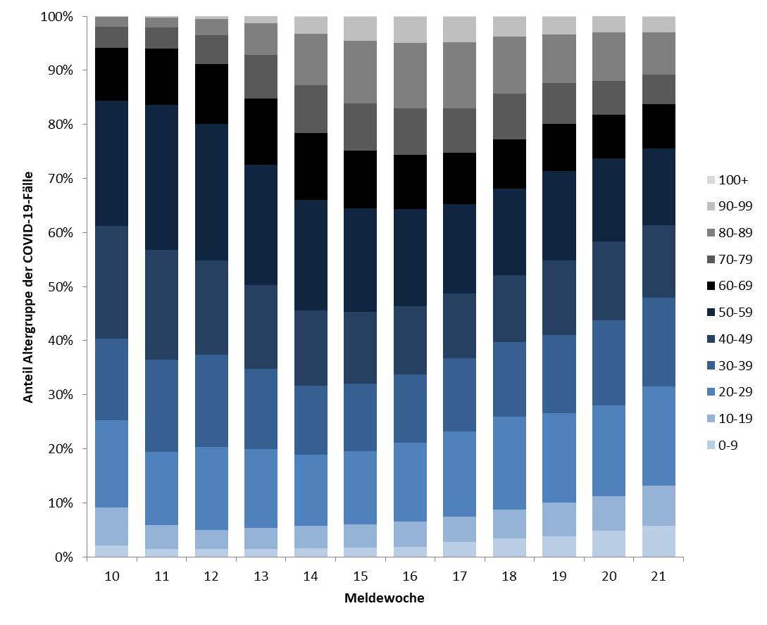
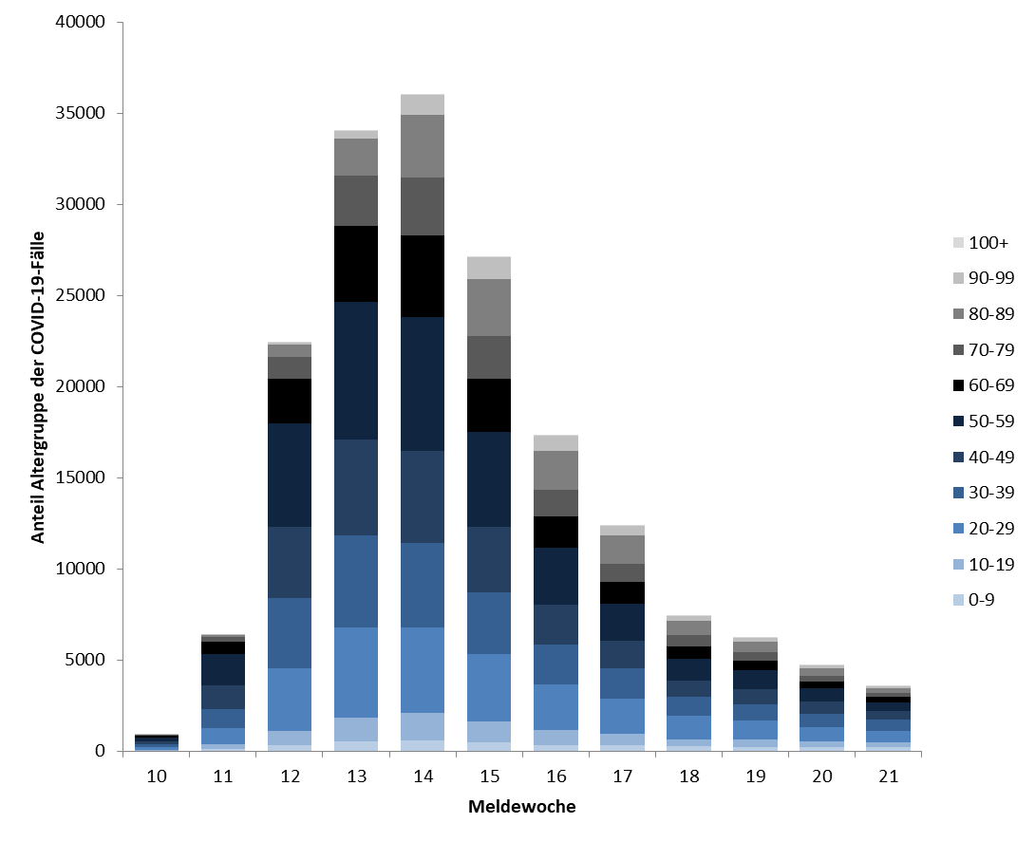
Altersverteilung nach Meldewoche: Gesamtfälle (Datenstand: 26.05.2020. 00:00)
Anzahl Gesamtfälle m. Angaben | 178.879
Notes:
Extra Folie nur Dienstags
Quelle: Ordner des aktuellen Lageberichts S:\Projekte\RKI_nCoV-Lage\3.Kommunikation\3.7.Lageberichte
Reiter AG10-Meldewoche
Anzahl Gesamtfälle mit Angaben = Summe aus den Fallzahlen der dargestellten Meldewochen summieren (ohne unbekannt)

Slide 10
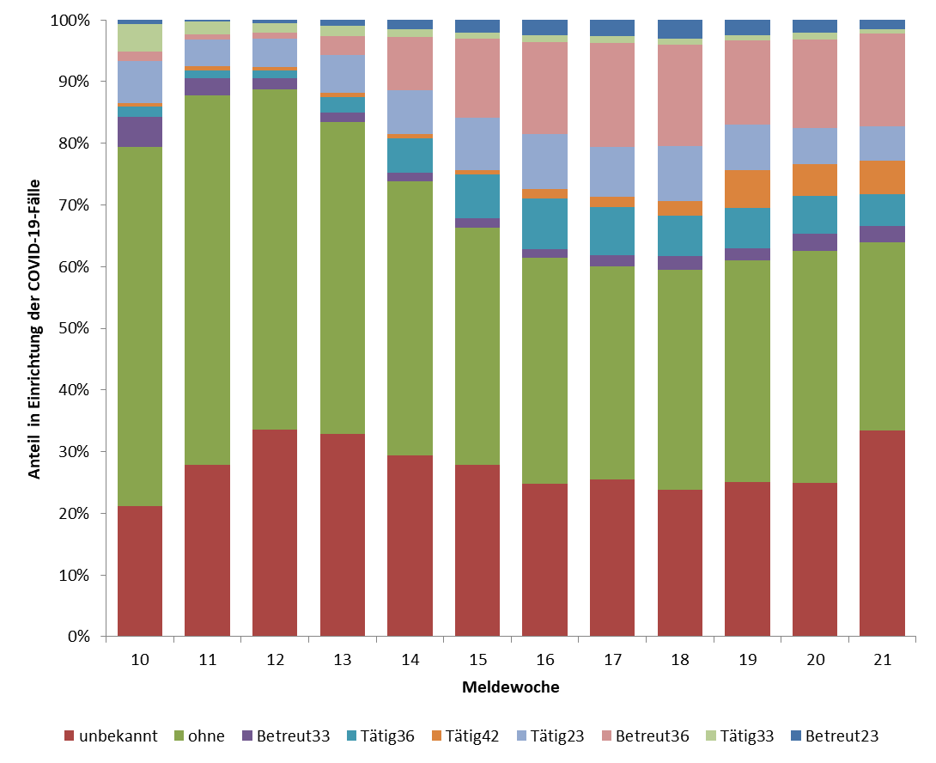
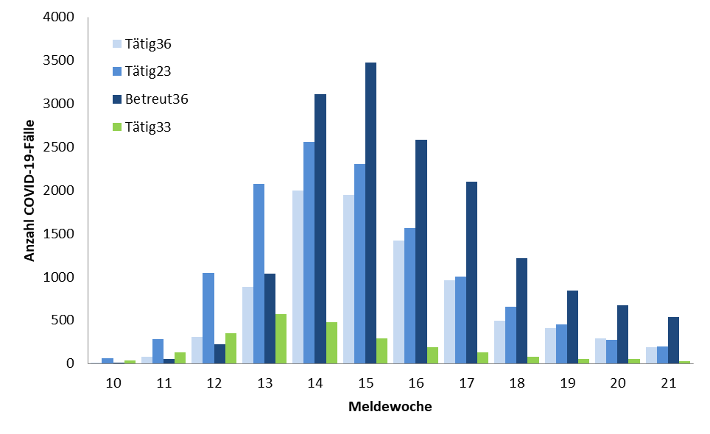
Übermittelte Fälle nach Tätigkeit oder Betreuung in Einrichtungen nach Meldewoche; (Datenstand: 26.05.2020. 00:00)
Notes:
Extra Folie nur Dienstags
Tabellenblatt Einrichtungen Graphik

Slide 11
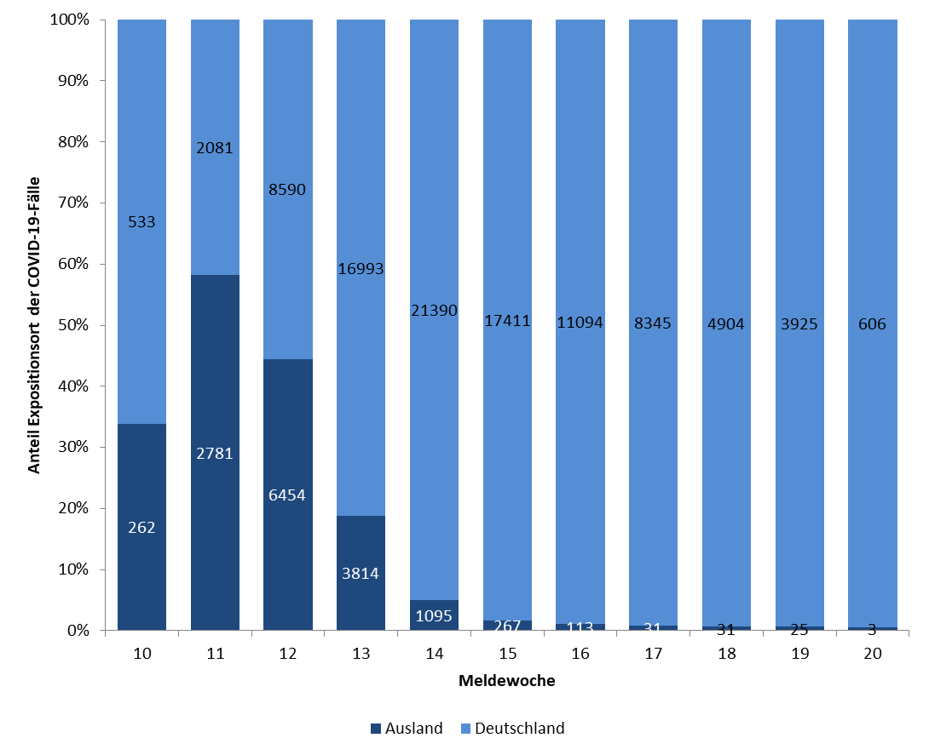
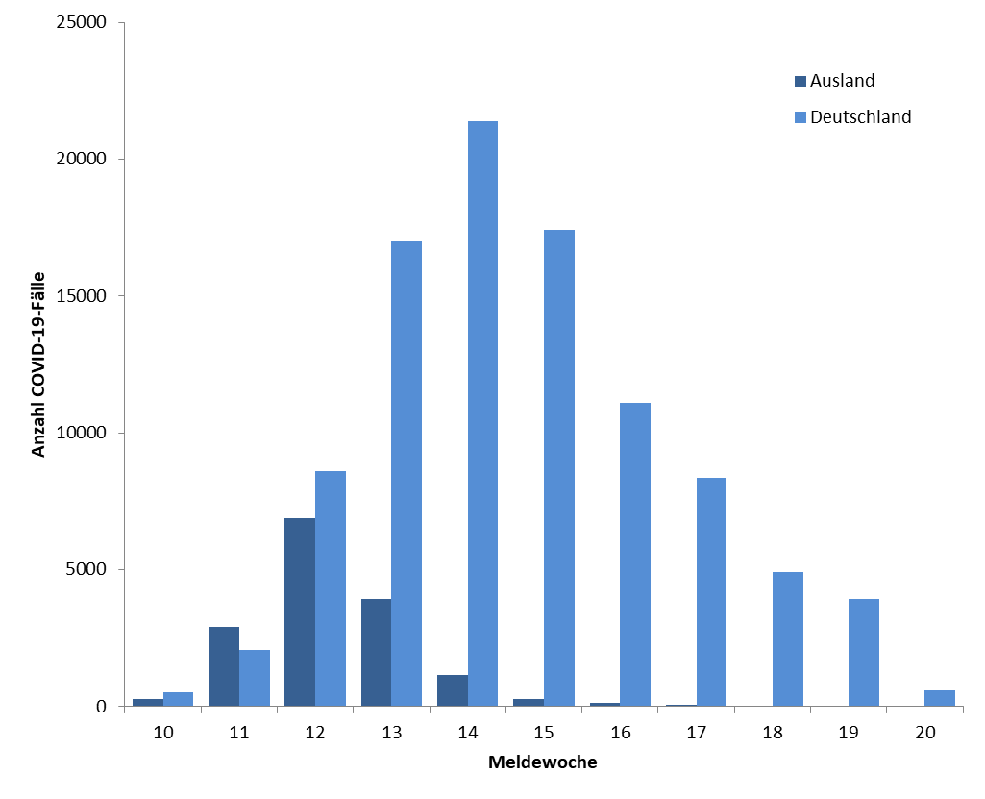
Übermittelte COVID-19-Fälle nach Expositionsort (Datenstand: 13.05.2020, 0:00 Uhr)
Notes:
Extra Folie nur Dienstags
Tabellenblatt: Expo Meldewoche
----------
Datenquelle: Covid19_Liste, Datenblätter: Expositionsort - Wichtig: vor der nächsten Filterung den vorherigen Filter entfernen!
Expositionsland: 1. Ebene (ohne Deutschland)
Häufig genannte Regionen: 2. Ebene; nach Land filtern

Slide 12
Vergleich KW21/KW20 pro Bundesland
 | Meldewoche 21 |  | Meldewoche 20
Bundesland | Anzahl | Inzidenz | Anzahl | Inzidenz | Änderung Fallzahl im Vergleich zur Vorwoche
Baden-Württemberg | 607 | 5,5 | 396 | 3,6 | -35%
Bayern | 1.070 | 8,2 | 758 | 5,8 | -29%
Berlin | 194 | 5,2 | 178 | 4,7 | -8%
Brandenburg | 55 | 2,2 | 33 | 1,3 | -40%
Bremen | 125 | 18,3 | 84 | 12,3 | -33%
Hamburg | 49 | 2,7 | 24 | 1,3 | -51%
Hessen | 409 | 6,5 | 376 | 6,0 | -8%
Mecklenburg-Vorpommern | 21 | 1,3 | 10 | 0,6 | -52%
Niedersachsen | 287 | 3,6 | 409 | 5,1 | 43%
Nordrhein-Westfalen | 1.285 | 7,2 | 869 | 4,8 | -32%
Rheinland-Pfalz | 170 | 4,2 | 98 | 2,4 | -42%
Saarland | 30 | 3,0 | 21 | 2,1 | -30%
Sachsen | 158 | 3,9 | 107 | 2,6 | -32%
Sachsen-Anhalt | 34 | 1,5 | 15 | 0,7 | -56%
Schleswig-Holstein | 48 | 1,7 | 64 | 2,2 | 33%
Thüringen | 154 | 7,2 | 126 | 5,9 | -18%
Gesamtergebnis | 4.696 | 5,6 | 3.568 | 4,3 | -24%
Notes:
Extra Folie nur Dienstags#
Datei Wochenvergleich_Datum

Slide 13
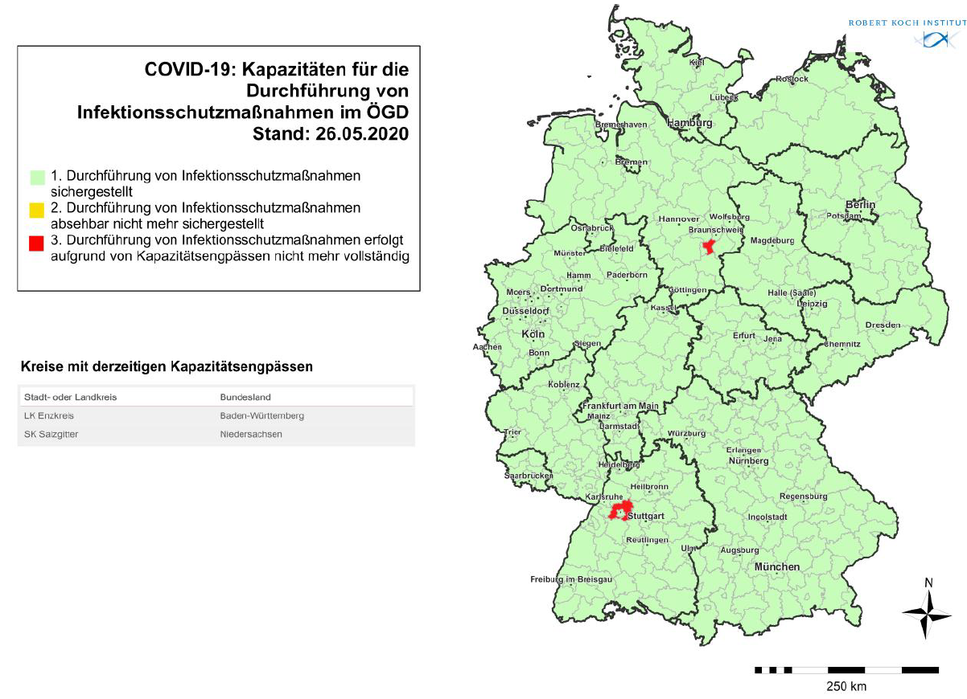
Überlastungsanzeigen
(aus dem Bericht vom 26.05.2020)
Notes:
Nur Mittwochs: aus dem Wochenbericht_Kapazitätserfassung von Epialert ans BMG (vom Dienstag)

